Slide 1
МБДОУ г.Керчь РК «Детский сад комбинированного вида № 51 «Журавушка»
Мастер-класс
«Нетрадиционные техники рисования с использованием бросового материала»
Подготовила:
Педагог дополнительного образования Васильченко Н.А.

Slide 2
Дети с самого раннего возраста пытаются отразить свои впечатления об окружающем мире в своём изобразительном творчестве. Но к сожалению не все дети рождаются художниками, и поэтому им трудно выражать задуманное в своих работах.
Наблюдения за детьми на кружке по рисованию, я пришла к выводу, что использование нетрадиционных техник, создают ситуацию успеха у детей и сформируют устойчивую мотивацию к рисованию.

Slide 3
Чем привлекательна нетрадиционная техника рисования?
Рисование нетрадиционными способами, увлекательная, завораживающая деятельность, которая удивляет и восхищает детей. Существует много техник нетрадиционного рисования, их необычность состоит в том, что они позволяют детям быстро достичь желаемого результата в создании детских маленьких шедевров. Оказывается можно нарисовать красивую берёзку или мохнатого мишку поролоновыми губками. Осенний лес или астры в вазе при помощи пищевой плёнки или кусочка бумаги. Ватными палочками мы не только можем почистить ушки, с их помощью у нас получаться аппетитные яблочки или красивый мухомор. А вилка нам нужна не только за обедом, она нам поможет нарисовать колючего ёжика или пушистую киску. Обыкновенный картон может превратится в сладкую клубничку, листочек, красивые цветы для мамы, кучерявого барашка или в симпатичную улитку.
Ребёнок любит быстро достигать результата в своей работе!

Slide 4
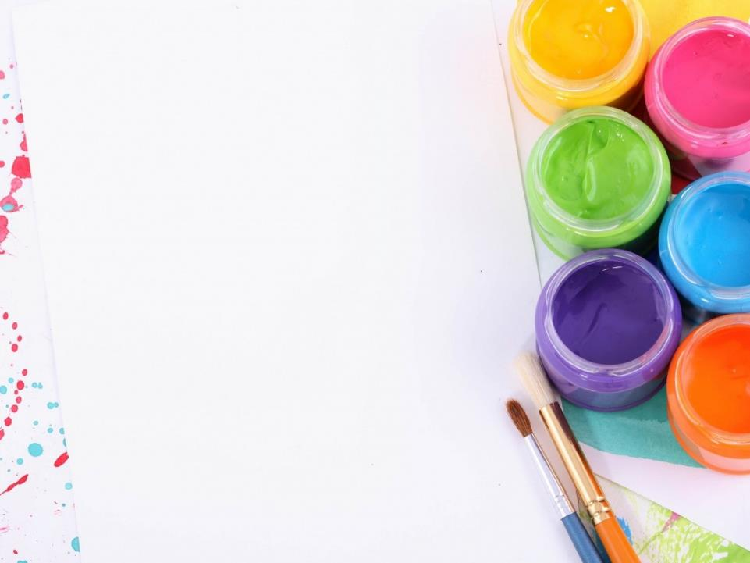
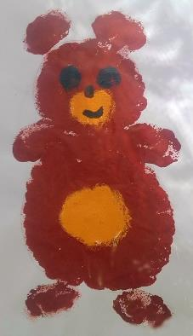
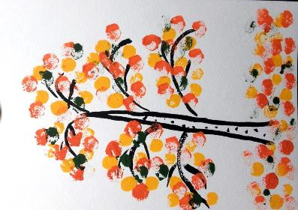
Рисование методом тычка (поролоновый тычок)

Slide 5
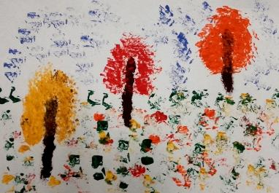
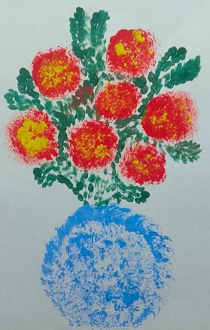
Печать пищевой плёнкой или бумагой

Slide 6
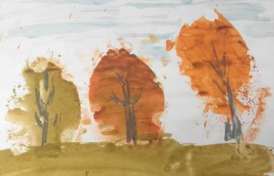
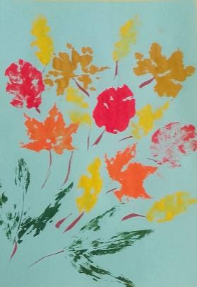
Печать листьям

Slide 7
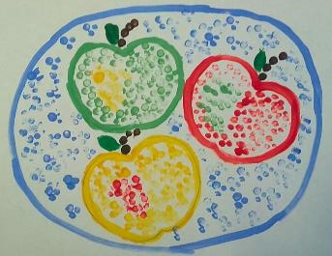
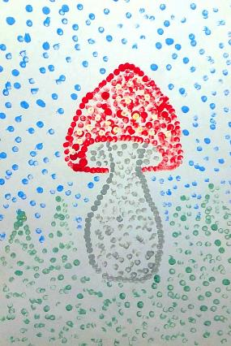
Пуантилизм

Slide 8
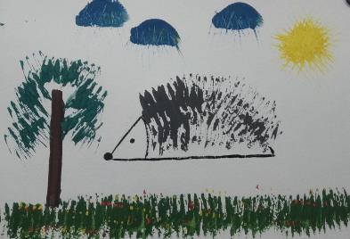
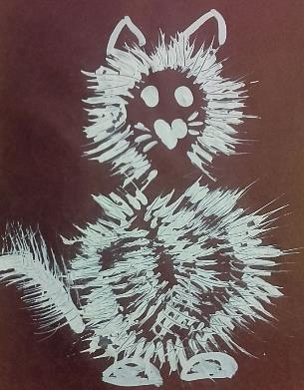
Рисование одноразовыми вилками

Slide 9
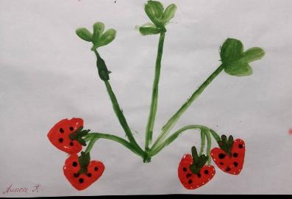
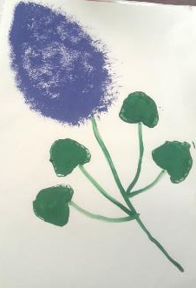
Рисование ребром картона

Slide 10
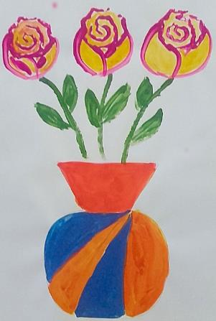
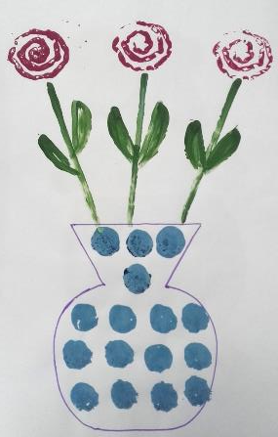

Slide 11
